Slide 1

APLIKASI IT PADA UMKM

Slide 2
Latar Belakang
Penguasaan teknologi adalah kata kunci bagi kesuksesan sebuah perusahaan atau suatu negara.
Mengapa ????
Dengan penguasaan teknologi maka sebuah perusahaan akan mampu menghasilkan output yang lebih banyak dengan factor produksi yang sama.
Lebih lanjut, penguasaan teknologi menyebabkan negara-negara kecil yang tadinya dianggap terbelakang pasca perang Dunia II seperti Jepang dan Korea Selatan bisa menyetarakan diri dengan Amerika Serikat, Jerman dan Inggris.

Slide 3
IT Bagi UKM?????
Teknologi perlu menjadi perhatian utama termasuk dalam Usaha Kecil dan Menengah (UKM).
Teknologi → Keunggulan kompetitif bagi UKM
Namun, masalah yang dihadapi adalah dana dan alokasi resource lain dalam rangka penguasaan teknologi yang masih menjadi monopoli perusahaan besar dengan skala industri yang relatif stabil.
Sementara UKM hanya mampu dengan apa adanya dalam mengusai teknologi.

Slide 4
Continue………….
Namun, bukan berarti UKM tidak berusaha melakukan penguasaan teknologi.
Akumulasi pengalaman, pendidikan dan keahlian yang dimiliki menjadi modal belajar.
Selain itu, kreatifitas dalam melakukan eksperimen, mengusahakan modal sendiri, menggunakan mesin yang ada serta pertukaran informasi dengan pihak lain merupakan proses yang dilakukan dengan harapan dapat menghasilkan technology capability.

Slide 5
E Business
Kegiatan bisnis yang dilakukan secara online meliputi pemasaran, promosi, transaksi, pembayaran, dan penjadwalan pengiriman barang, serta masih sangat terbuka kemungkinan inovasi-inovasi kegiatan bisnis online seiring dengan perkembangan teknologi

Slide 6
PERGESERAN MARKET PLACE MENJADI MARKET SPACE
No
Perubahan Dari/Menjadi
1.
Dari pemasaran dan periklanan massal menjadi pemasaran dan periklanan interaktif (one-to-one)
2.
Dari produksi massa menjadi mass customization
3.
Komunikasi monolog menjadi dialog
4.
Dari katalog kertas menjadi katalog elektronik
5.
Dari komunikasi one-to-many menjadi many-to-many
6.
Dari Supply-side thinking menjadi demand-side thinking
7.
Dari pelanggan sebagai target menjadi pelanggan sebagai mitra
8.
Dari segmentasi menjadi komunitas
9.
Dari produk dan jasa fisik menjadi produk dan jasa digital
10.
Dari intermediasi menjadi disintermediasi dan intermediasi baru

Slide 7
PERGESERAN PARADIGMA BISNIS
Virtual Communication Space
Virtual Information Space
Traditional
Market
Place
Virtual Transaction Space
Virtual Distribution Space
Sumber : Diadaptasi dari Styles (1999)

Slide 8
E-Commerce
Onno W Purbo dan Aang Wahyu menyebutkan bahwa “e-commerce is a dynamic set of technologies, applications and business process that link enter prices, consumers and communities through electronic transaction and the electronic exchange of goods, services and informations”.

Slide 9
4 PILAR E-COMMERCE
Orang (People), terdiri dari pembeli, penjual, perantara, dan staf sistem informasi
Kebijakan publik (public policy), meliputi pajak, perundang-undangan, nama domain
Standard teknis, baik untuk dokumen, keamanan, maupun pembayaran
Organisasi, yaitu mitra bisnis, pesaing, asosiasi, dan instansi pemerintah.

Slide 10
Jenis-Jenis E Commerce
E-Commerce dapat dikategorikan menjadi 4 (empat) tipe: I-Market, Customer Care, Vendors Management, dan Extended Supply Chain (Fingar, 2000).

Slide 11
I-Market
Internet Market (I-Market) didefinisikan sebagai suatu tempat dimana calon pembeli dan penjual bertemu untuk melakukan transaksi secara elektronik melalui medium internet.
Dari definisi tersebut terlihat bahwa tipe bisnis yang terjadi adalah B-to-C karena sebagai penjual produk atau jasa, perusahaan berusaha menghubungkan dirinya dengan I-Market yang merupakan komunitas pengguna internet di seluruh dunia.
Prinsip : perusahaan menyediakan berbagai informasi lengkap mengenai produk atau jasa yang ditawarkan melalui internet, dengan harapan bahwa ada calon pelanggan yang pada akhirnya melakukan pemesanan atau pembelian terhadap produk atau jasa tersebut (order).

Slide 12
Customer Care
Suatu usaha dari perusahaan untuk menjalin hubungan interaktif dengan pelanggan atau konsumen yang telah dimilikinya.
Call center sebagai sarana yang dapat dipergunakan pelanggan untuk bertanya, berdiskusi, atau menyampaikan keluhan sehubungan dengan produk atau jasa yang telah atau akan dibelinya.
Dengan berkembangnya internet, maka dengan mudah konsumen dapat berhubungan dengan customer service perusahaan selama 24 jam melalui situs terkait.

Slide 13
Vendors Management
Hakekat dari sebuah bisnis adalah melakukan transformasi “bahan mentah” menjadi sebuah produk atau jasa yang ditawarkan kepada konsumen→ Supplier
Disamping itu, berbagai aktivitas penunjang seperti proses administrasi, pengelolaan SDM, dan lain sebagainya kerap membutuhkan beragam barang yang harus dibeli dari perusahaan lain.
Penerapan aplikasi E-Commerce untuk menghubungkan perusahaan dengan para vendor pemasok berbagai kebutuhan bisnis sehari-hari dapat menekan biaya total yang dikeluarkan untuk aktivitas pengadaan dan pembelian barang.

Slide 14
Extended Supply Chain
Supply Chain adalah urutan proses atau aktivitas yang dijalankan perusahaan mulai dari “bahan mentah” (raw materials) dibeli sampai dengan produk jadi ditawarkan kepada calon konsumen.
Proses supply chain adalah: pengadaan bahan mentah, penyimpanan bahan mentah, produksi atau operasi bahan mentah menjadi bahan baku/jadi, penyimpanan bahan baku/jadi, distribusi, pemasaran dan penjualan, serta pelayanan purna jual.
Penggunaan E-Commerce → dengan cara menjalin hubungan dengan seluruh rekanan atau pihak lain yang terlibat langsung dalam proses penciptaan produk atau jasa melalui jalur elektronik

Slide 15
TAHAPAN ADOPSI TEKNOLOGI
Adopter dari produk baru telah diobservasi bergerak melalui lima tahapan (Kotler, 2003:376):
a. Awareness/kesadaran: user menyadari inovasi tetapi kekurangan informasi tentang itu
b. Interest/ketertarikan: user dirangsang untuk mencari informasi tentang inovasi
c. Evaluation/evaluasi: user mempertimbangkan apakah akan mencoba inovasi
d. Trial/mencoba-coba: user mencoba inovasi untuk meningkatkan estimasinya tentang nilai
e. Adoption/adopsi: user memutuskan untuk menggunakan inovasi tersebut secara penuh dan regular.

Slide 16
Tingkat Adopsi Teknologi Sosial Media oleh UMKM di Surakarta
Jenis Layanan | Rerata | Interpretasi
Komunikasi & Interaksi (seperti, Chatting/IM, E-Mail, facebook,blog) | 4,04 | Evaluasi
Akses Informasi & Data (seperti News/Berita, Informasi spesifikasi produk, harga, atribut produk, cara penggunaan produk, dll) | 3,82 | Evaluasi
Transaksi (seperti Perbankan, Shopping/Belanja, Reservasi) | 3,51 | Interest
Remote Control & Decision Making (aplikasi automatic untuk kendali jarak jauh) | 2,19 | Awareness
Aplikasi & Layanan Lain (seperti Searching/Browsing danTracking) | 3,61 | Evaluasi
Total skor rata-rata | 3,44 | Interest

Slide 17
Persepsi UMKM di Kota Surakarta Mengenai Manfaat Teknologi Sosial Media
Jenis Manfaat | Rerata Skor | Interpretasi
Menjangkau pelanggan dan pelanggan potensial | 4,53 | Sangat Tinggi
Pengadaan barang secara elektronik dengan supplier dengan waktu cepat dan biaya lebih murah | 3,92 | Tinggi
Rantai distribusi pemasaran dapat dieliminasi | 4,22 | Sangat Tinggi
Mengurangi biaya pembuatan, pemrosesan, distribusi, penyimpanan, dan pencarian informasi dibandingkan penggunaan dokumen (paper based information | 4,20 | Sangat Tinggi
Pengurangan jumlah persediaan yang harus disimpan (Just In Time Inventory and Production) | 3,65 | Tinggi
Relasi konsumen (customer relationship) dapat ditingkatkan dengan fasilitas interaktif dan one-to-one marketing | 4,28 | Sangat Tinggi
Mengurangi biaya telekomunikasi | 3,89 | Tinggi
Iklan (advertising) dapat dilakukan dengan media yang kaya, mudah diubah, mencapai audience yang lebih luas, dan dapat di-kustomisasi | 4,57 | Sangat Tinggi
Total rerata | 4,16 | Sangat Tinggi

Slide 18
Persepsi UMKM Kota Surakarta Terhadap Kendala Teknologi Sosial Media
Jenis Kendala | Rerata Skor | Interpretasi
Waktu yang diperlukan untuk mengakses internet | 2,29 | Rendah
Biaya akses internet | 2,26 | Rendah
Kesesuaian antara biaya akses internet dengan manfaat yang diperoleh | 1,94 | Rendah
Kecenderungan untuk beralih ke cara-cara berbasis teknologi untuk berbelanja / mendapatkan produk | 3,06 | Cukup
Kecenderungan UMKM untuk tetap bertransaksi dengan cara biasa (menggunakan dokumen dan bertemu langsung antara pembeli dan penjual) | 2,82 | Cukup
Rata-rata skor | 2,48 | Rendah

Slide 19
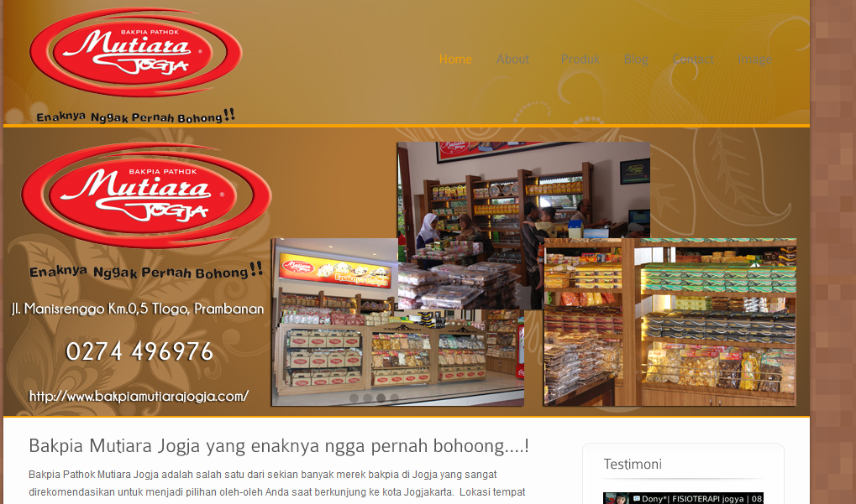

Slide 20
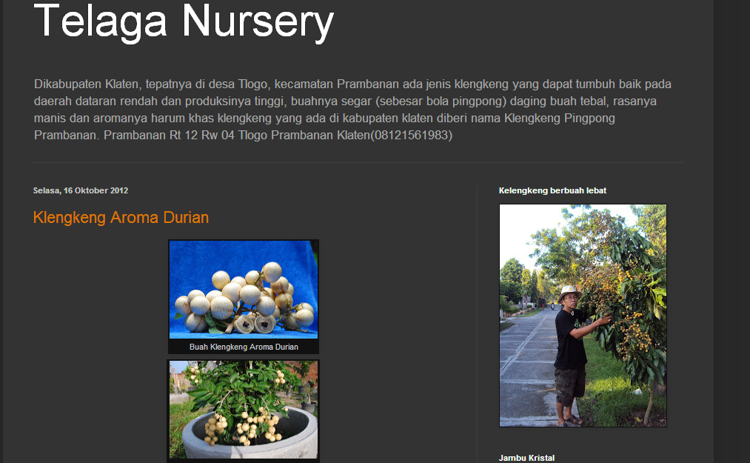

Slide 21
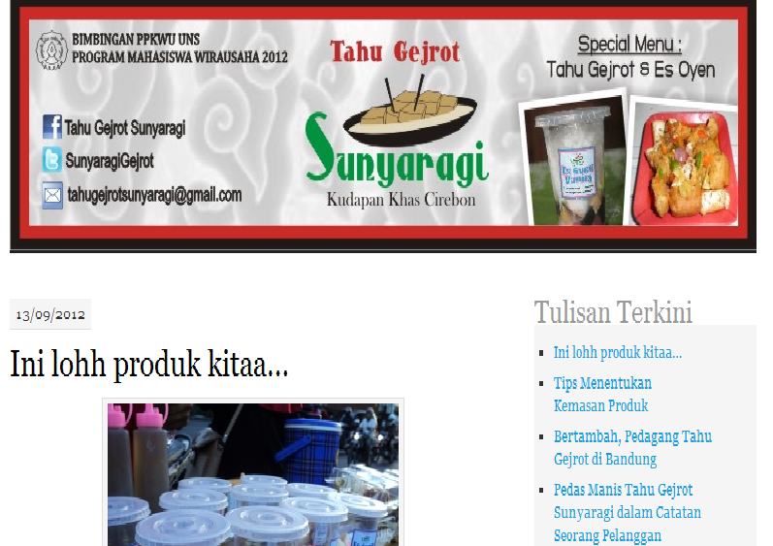

Slide 22
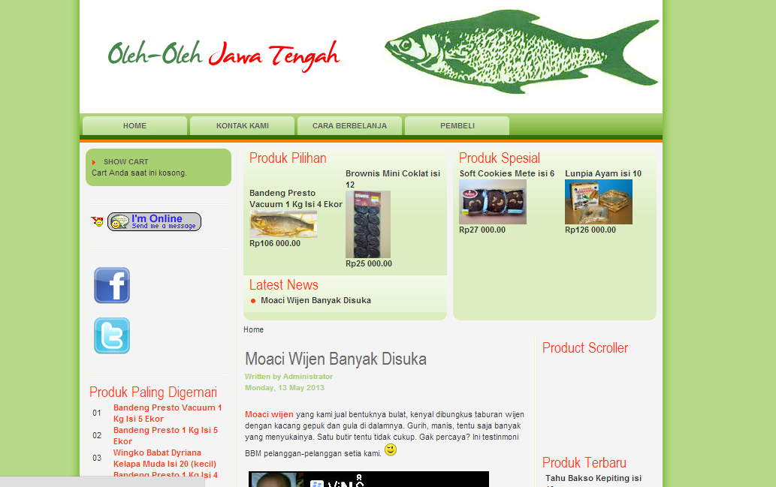

Slide 23
Ends of presentation…………

